Slide 1


Управление Федерального казначейства по Вологодской области
Изменения в НПА и технологические процессы
по открытию, закрытию
лицевых счетов
Хоботова Татьяна Владимировна
Начальник отдела ведения федеральных реестров
vologodskaya.roskazna.gov.ru
г. Вологда, декабрь 2025 год

Slide 2

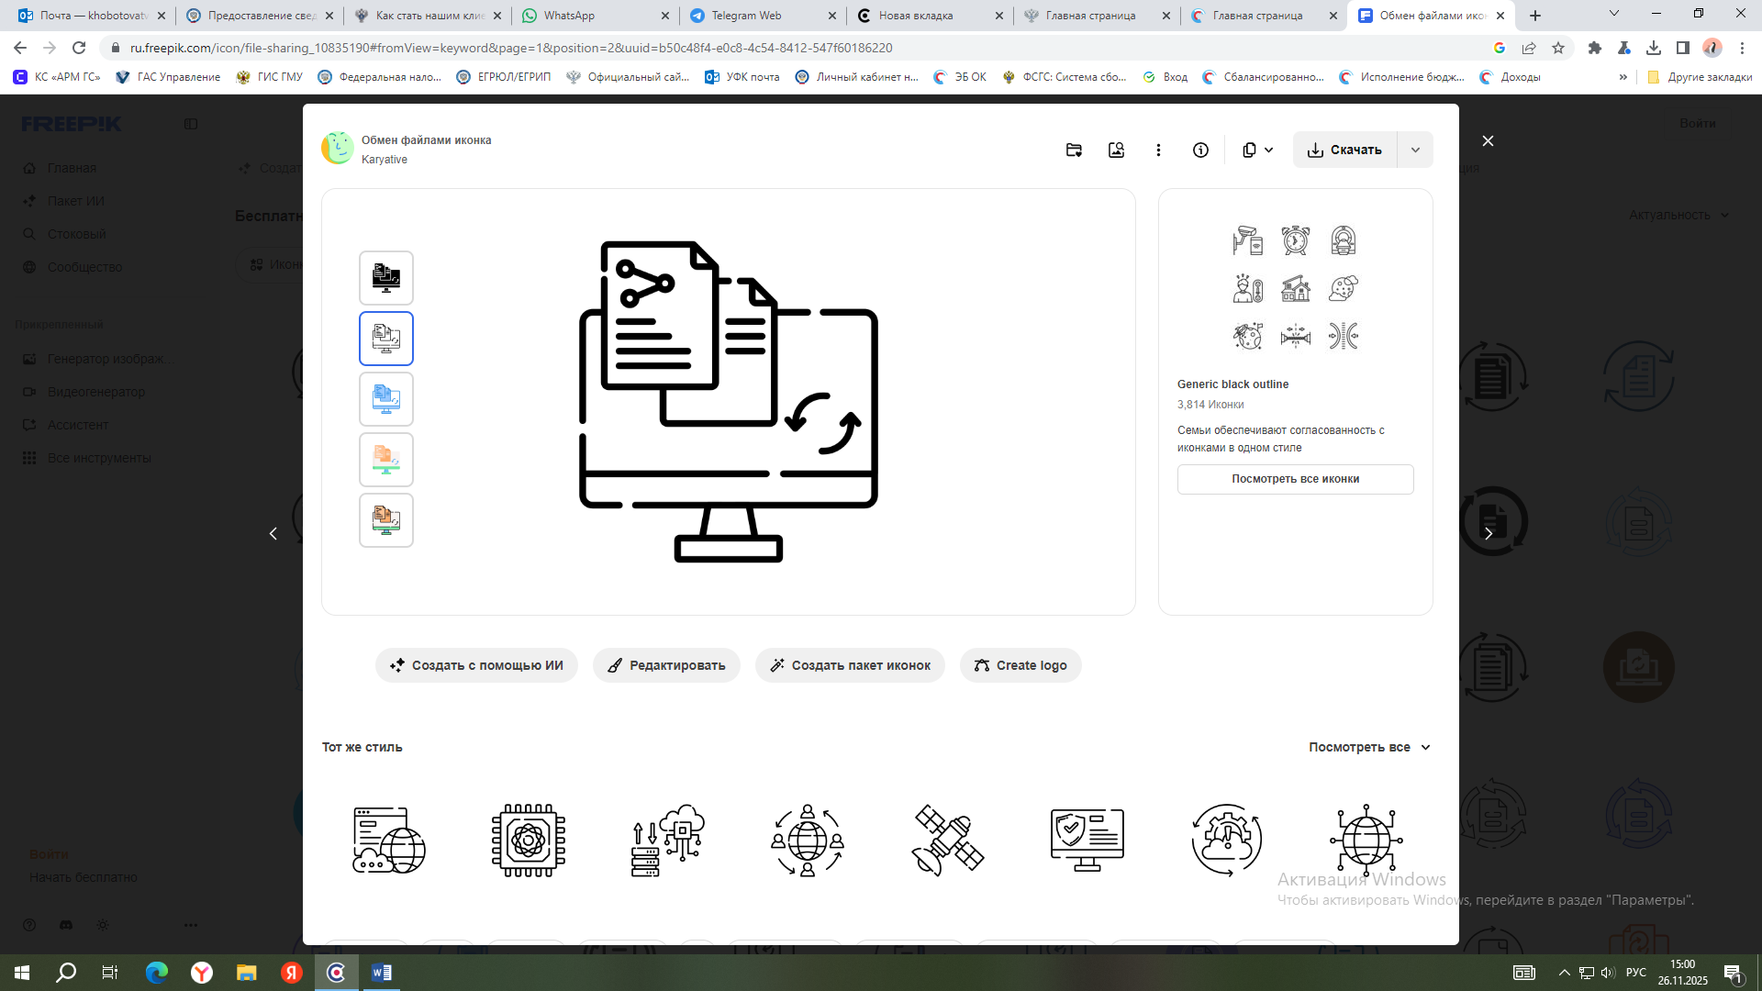
Приказ Казначейства России от 17.10.2016 №21н
На сегодняшний день:
Открытие, переоформление, закрытие лицевых счетов осуществляется при представлении клиентом документов на бумажном носителе После внесения изменений в Приказ № 21н: Открытие, переоформление, закрытие лицевых счетов будет осуществляться в личном кабинете клиента в Электронном бюджете в подсистеме ведения НСИ (нормативно – справочная информация) Представление Карточки образцов подписей не требуется
1

Slide 3
Приказ Казначейства России от 17.10.2016 №21н
Условие отказа от Карточки образцов подписей:
Документооборот с клиентами осуществляется в государственных информационных системах, оператором которых является Федеральное казначейство
Альтернатива Карточки – машиночитаемая доверенность
Отказ от договора об обмене электронными документами
Расторжение с теми клиентами, кто полностью на работе в ЭБ
В 2026 году Управлением будет организована работа с клиентами по расторжению Договоров об обмене ЭД
2

Slide 4
Доверенность в электронной форме в машиночитаемом виде
Что такое машиночитаемая доверенность? (замена Карточки)
1. Федеральный закон от 6 апреля 2011 №63-ФЗ «Об электронной подписи»
2. МЧД (доверенность в электронной форме) формируется в ПОИБ СОБИ ФК
3. МЧД формируется руководителем, имеющим право действовать без доверенности (на основании сведений из ЕГРЮЛ), на сотрудников своего учреждения в соответствии с необходимыми полномочиями либо запрашивается сотрудником в ПОИБ СОБИ ФК у руководителя
4. В результате создается доверенность, на основании которой сотруднику передаются полномочия и соответствующие роли
3

Slide 5
Приказ Казначейства России от 17.10.2016 №21н
Для формирования Заявлений на открытие, закрытие лицевых счетов клиент должен быть подключен к подсистеме Нормативно–справочной информации Электронного бюджета
Изменения в порядок работы клиентов с органами Федерального казначейства предположительно будут внедрены с 01.01.2027
Вся информация Управлением будет доведена письмами
4

Slide 6
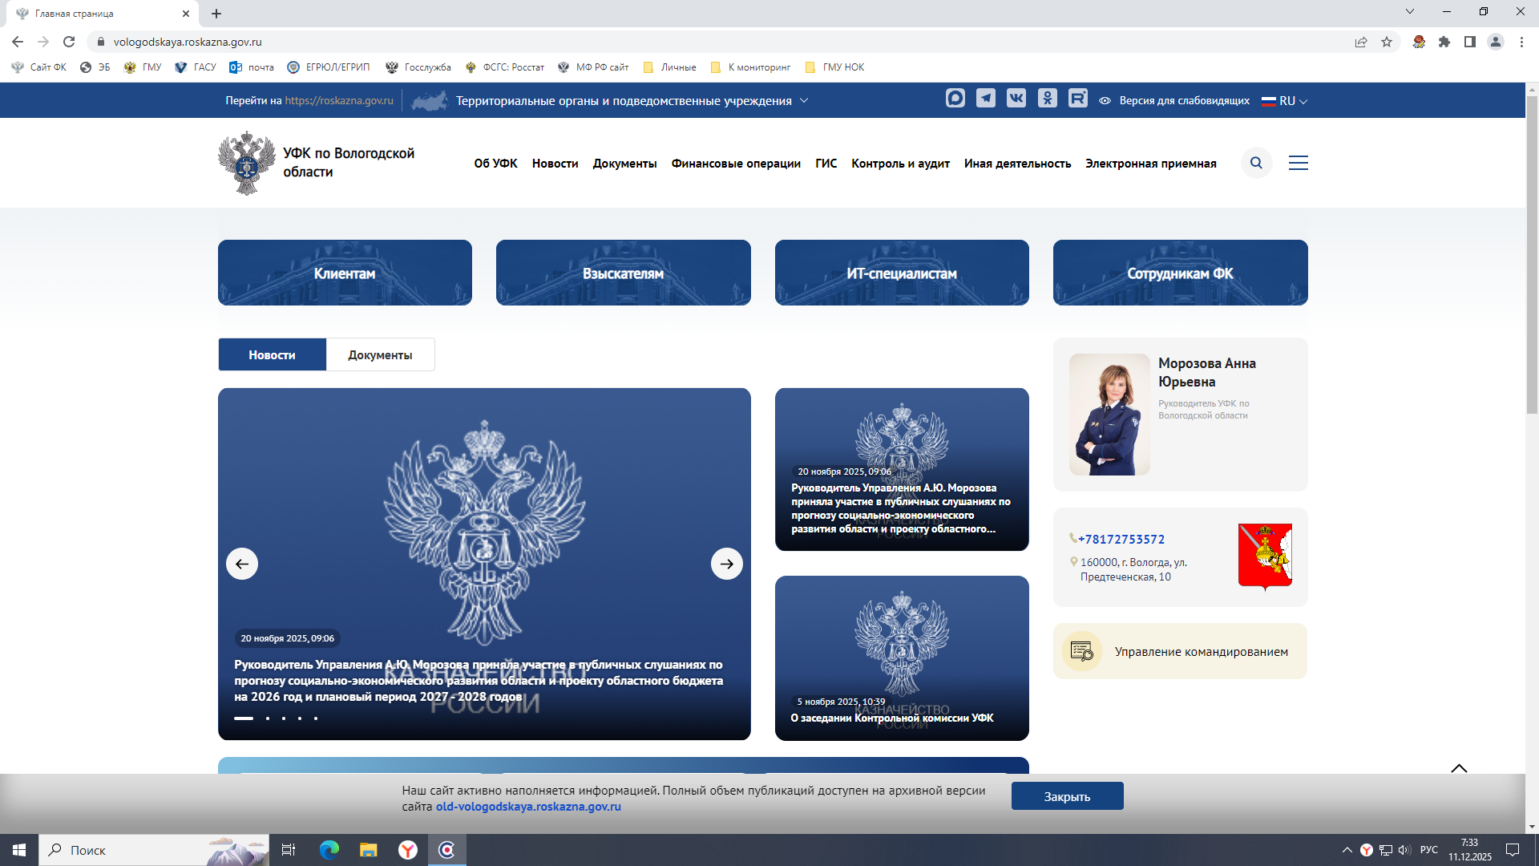
Официальный сайт УФК по Вологодской области
5

Slide 7
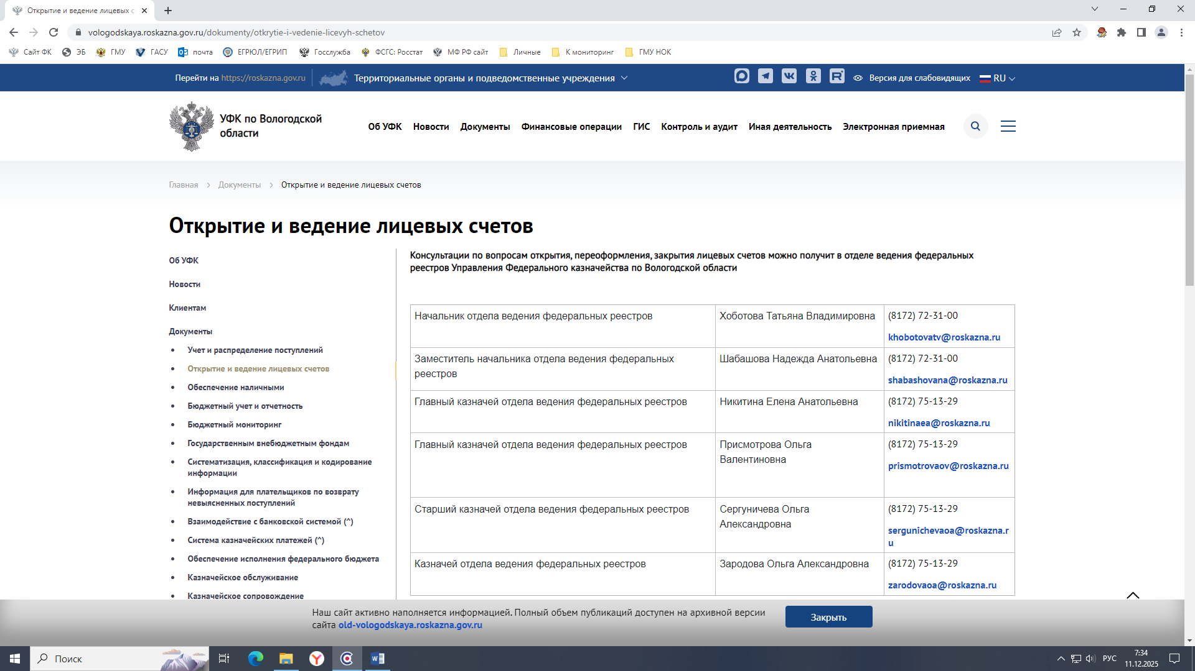
Официальный сайт УФК по Вологодской области
6

Slide 8
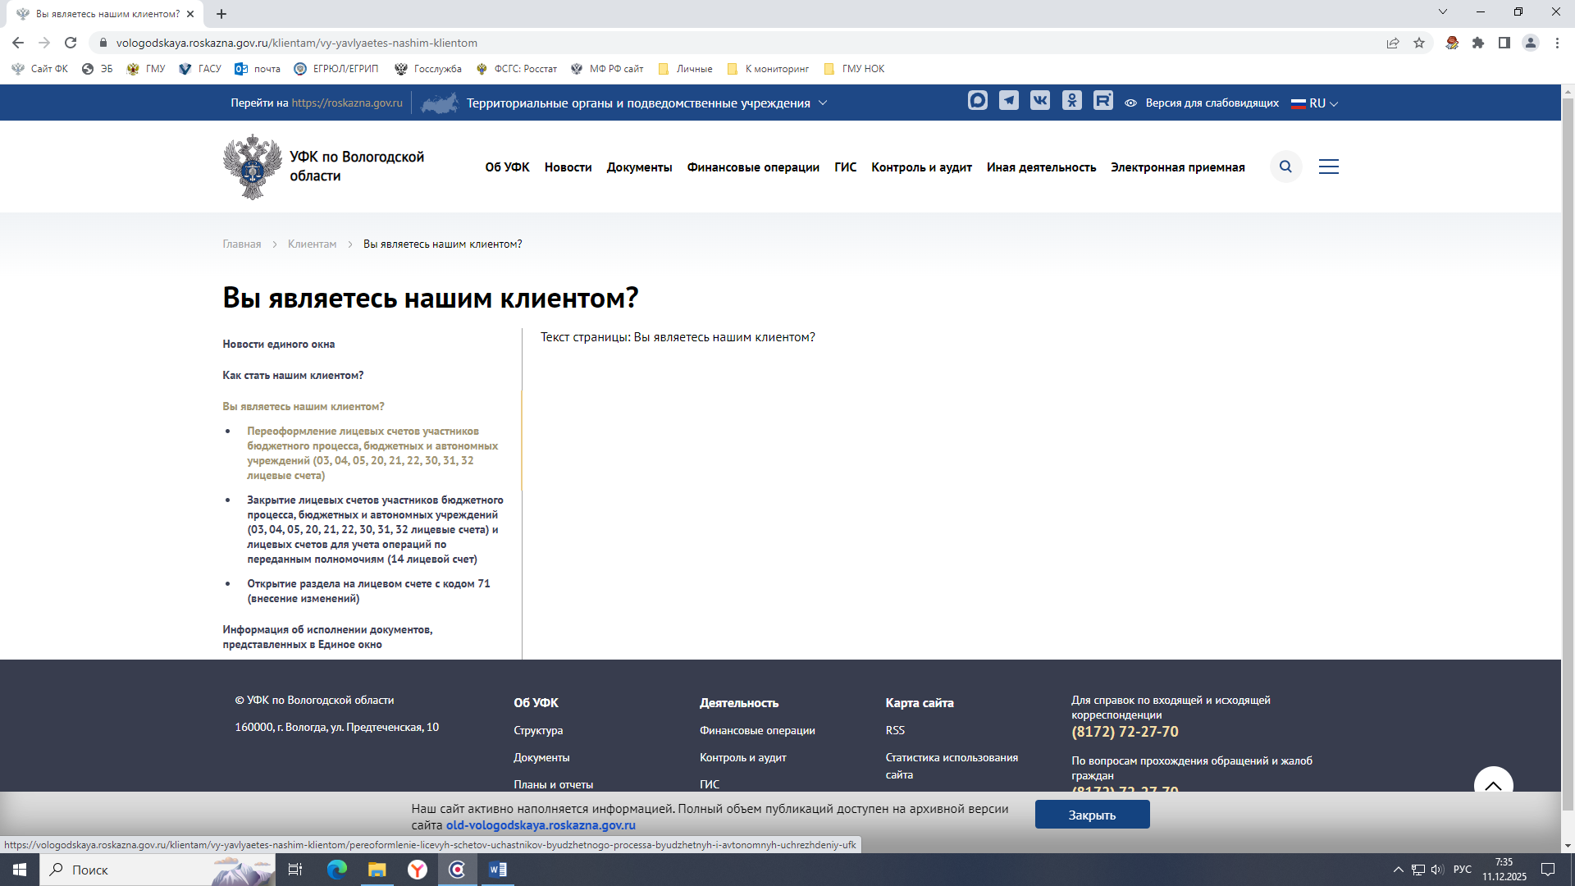
Официальный сайт УФК по Вологодской области
7

Slide 9
Спасибо за внимание!
г. Вологда, декабрь 2025 год

